Slide 1
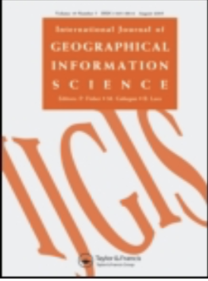





点集拓扑空间关系
Point-set topological spatial relations
Ourther：
MAX J. EGENHOFER
ROBERT D. FRANZOSA
Reporter：
CUG 116161 王世琦
wsq@ieee.org
https://github.com/wsqstar/SIS/

Slide 2
CONTENTS
1
来源
2
分析
3
结论

Slide 3
1 来源
地理信息系统( GIS )的实际需求导致了对描述空间关系的正式和合理方法（formal and sound method）的研究。在介绍拓扑学的基本思想和概念之后，论文发展了一种新的（novel）集合间拓扑空间关系理论，在这种理论中，集合间的拓扑空间关系定义为两个集合的边界和内部的交点/交集（intersections）。通过将简单和非空作为交点的值，总共描述了16种拓扑空间关系，每种拓扑空间关系都可以在R中实现。如果这些集合被限制在空间区域，这个集合将被减少到9种关系，空间区域是一个连接拓扑空间的相当广泛的子集类别，在GIS中有应用。结果表明，这些关系对应于一些标准集合理论和集合之间的拓扑空间关系，如相等、不相交和内部包含。

Slide 4
1.1 来源-实例
地理信息系统用户可能会询问以下查询，以获取有关有毒废物堆放场对中的学童的潜在风险的信息一个特定的区域:“获取位于洪山区及其邻近的区的小学10公里范围内的所有有毒废物堆放场。”信息系统所知的小学数量受到约束条件的限制。特别令人感兴趣的是空间限制由空间关系表示，例如10公里以内、包含和相邻（such as within 10 miles, in, and adjacent.）。
直到论文发表，缺乏全面的空间关系理论一直是任何地理信息系统实施的主要障碍。

Slide 5
1.1 来源-讨论
缺乏全面的空间关系理论一直是任何地理信息系统实施的主要障碍。问题不仅在于为这些空间关系选择合适的术语，还在于确定它们的语义。空间关系理论的发展有望提供以下问题的答案( Aber 1987 ) :
描述地理对象之间关系所需的基本几何属性（fundamental geometric properties）是什么？
如何根据基本几何性质正式定义这些关系？
空间关系的最小集合是什么?

Slide 6
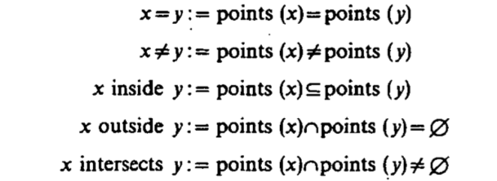
2 分析
首先看如下定义：
这些定义的缺点是这组关系既不正交也不完整。例如，相等和内部都包含在相交的定义中。相比之下，点集的模型不允许基于点集的特定部分(如边界和内部)的区别来定义这些关系。例如，这种关系在交叉方面不同于存在公共边界点的关系，但是没有遇到公共内部点。

Slide 7



2 分析-关系
论文中有如下定义：
Interior
内部
闭包
边界
Closure
Boundary

Slide 8


2 分析-关系-内部 闭包 边界
Relationship between interior, closure and boundary
交集为空
并集闭包

Slide 9
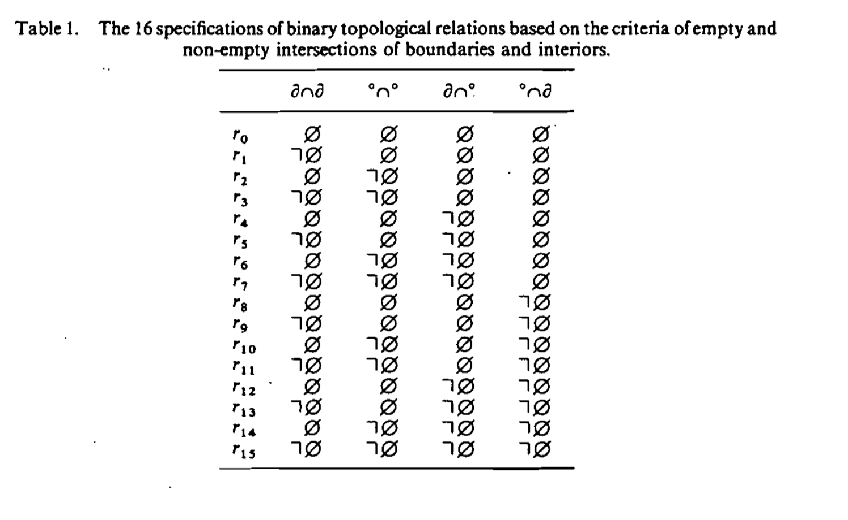
3 结论-16关系(有)

Slide 10
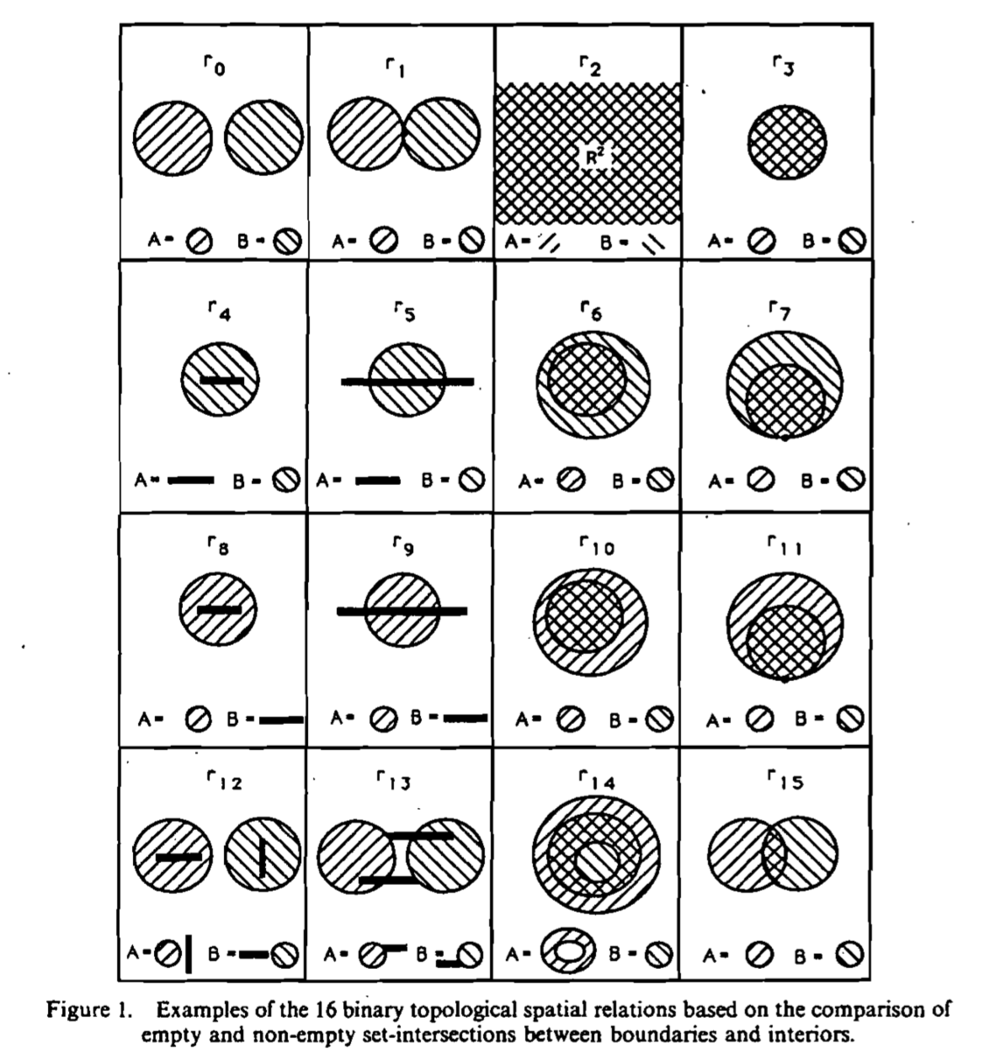
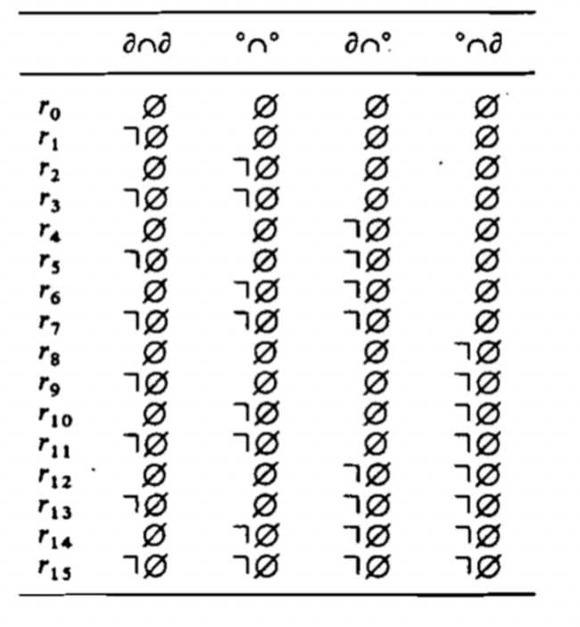
3 结论-16关系-示例

Slide 11
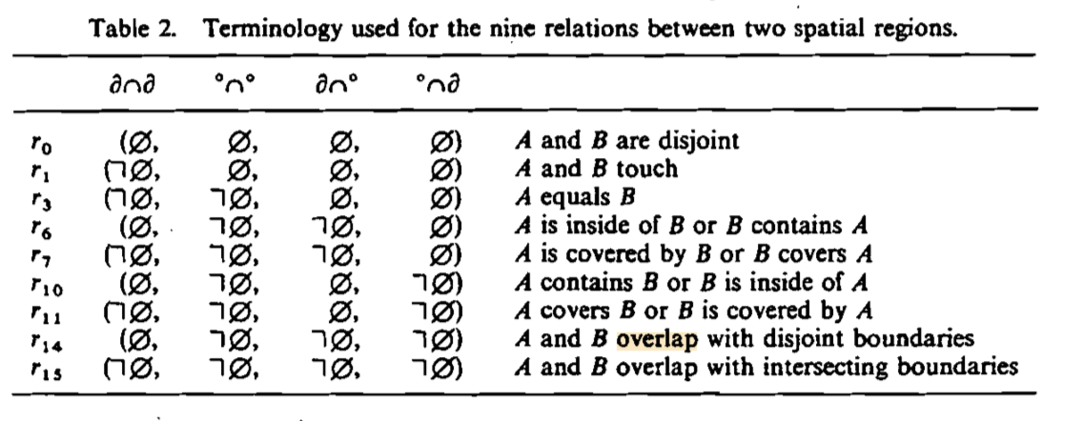
3 结论-符合空间关系的9种

Slide 12
3 结论-作者总结
已经提出了定义拓扑空间关系的框架..它基于纯粹的拓扑性质，因此与距离函数的存在无关。拓扑关系由两个点集的边界和内部的四个交点来描述。考虑到这些交叉点的二进制值为空和非空，已经确定了一组16个互斥的规范。如果对点集和拓扑空间作出特定的限制，关系就更少了。证明了与平面多边形区域同胚的点集之间只有九种拓扑空间关系。
尽管这项工作的性质相当理论化，但该框架对地理信息系统的设计和实施具有直接影响。以前，对于每个拓扑空间关系，都必须编程一个单独的过程，并且不存在确保完整性的机制。现在，拓扑空间关系可以从一个单一的、一致的模型中导出，不需要为单个关系编程。该框架的原型实现已经被设计和部分改进( Egenhofer 1989 )，并且对该框架的各种扩展进行了研究，以提供关于拓扑空间关系的更多细节，例如考虑交叉点的尺寸和交叉点上断开的子部分的数量( Egenhofer和Herring 1990 )。正在进行的研究集中在这个框架在拓扑空间关系组合的形式推理中的应用。

Slide 13



谢谢观赏
https://github.com/wsqstar/SIS/

